Slide 1
Taşınır Mal Yönetmeliği ve TAŞINIR KAYIT VE YÖNETİM SİSTEMİ Semineri Bayram KESER Mali Hizmetler Uzmanı
T.C
MİLLÎ EĞİTİM BAKANLIĞI
STRATEJİ GELİŞTİRME BAŞKANLIĞI
Kuşadası, Eylül 2014

Slide 2
Seminer Sunum PLANI 1. Strateji Geliştirme Başkanlığı nın görevi ve yetkileri nelerdir? 2. Taşınır kesin hesabı nasıl çıkarılıyor? 3. Kurum tanımlama işlemleri (Bölünen/birleşen okullar) 4. Harcama yetkilileri/Tkkylerin sorumlulukları, 5. Tüketime verme işlemleri ve istek birim yetkilileri, 6. Zimmet işlemleri ve sorumluluk, 7. Öğretmenevleri, 8. FATİH projesi, 9. Hata Düzeltme İşlemleri 10. Hurda İşlemleri 11. Sıkça sorulan sorular

Slide 3
Hata Düzeltme İşlemleri

Slide 4
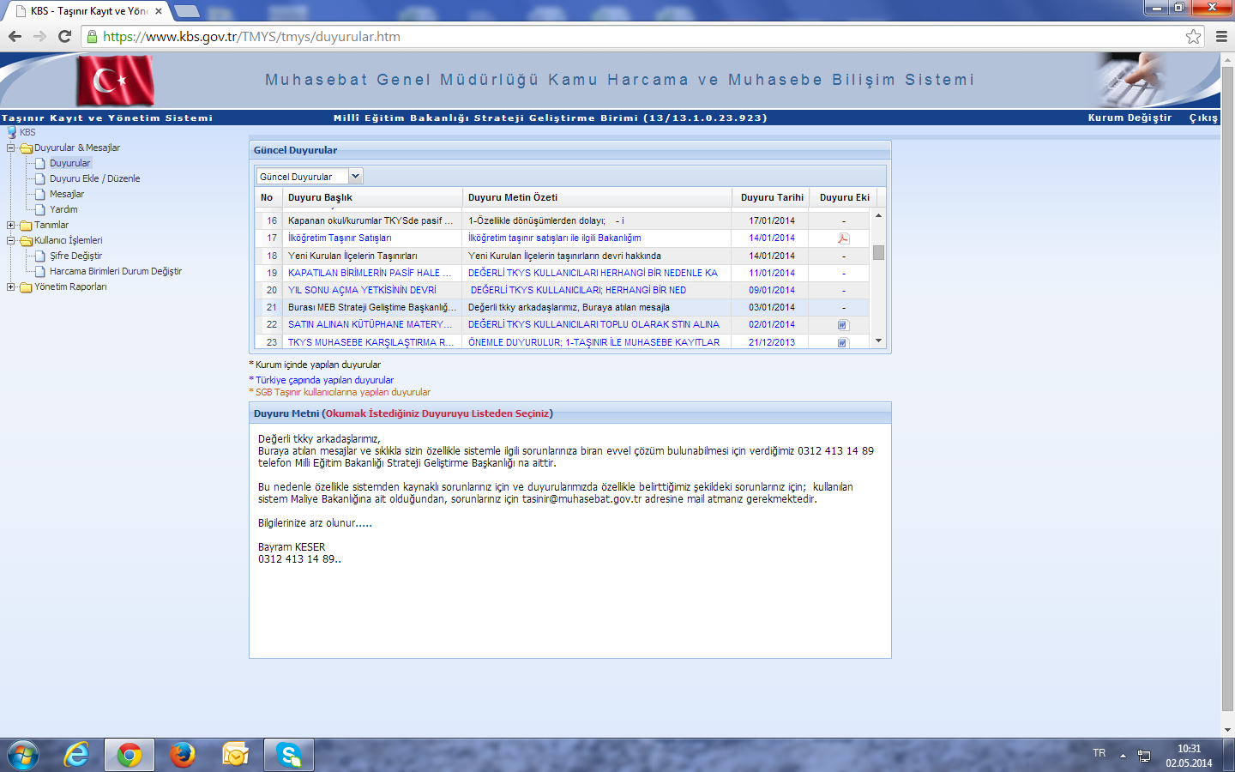

Slide 5
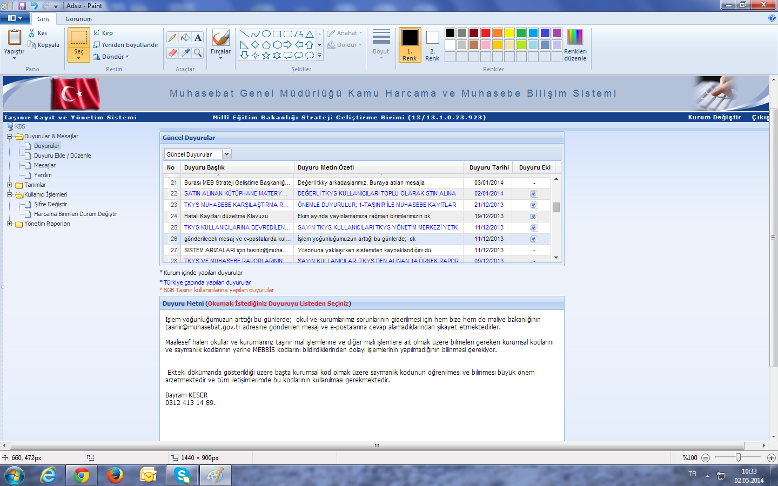

Slide 6
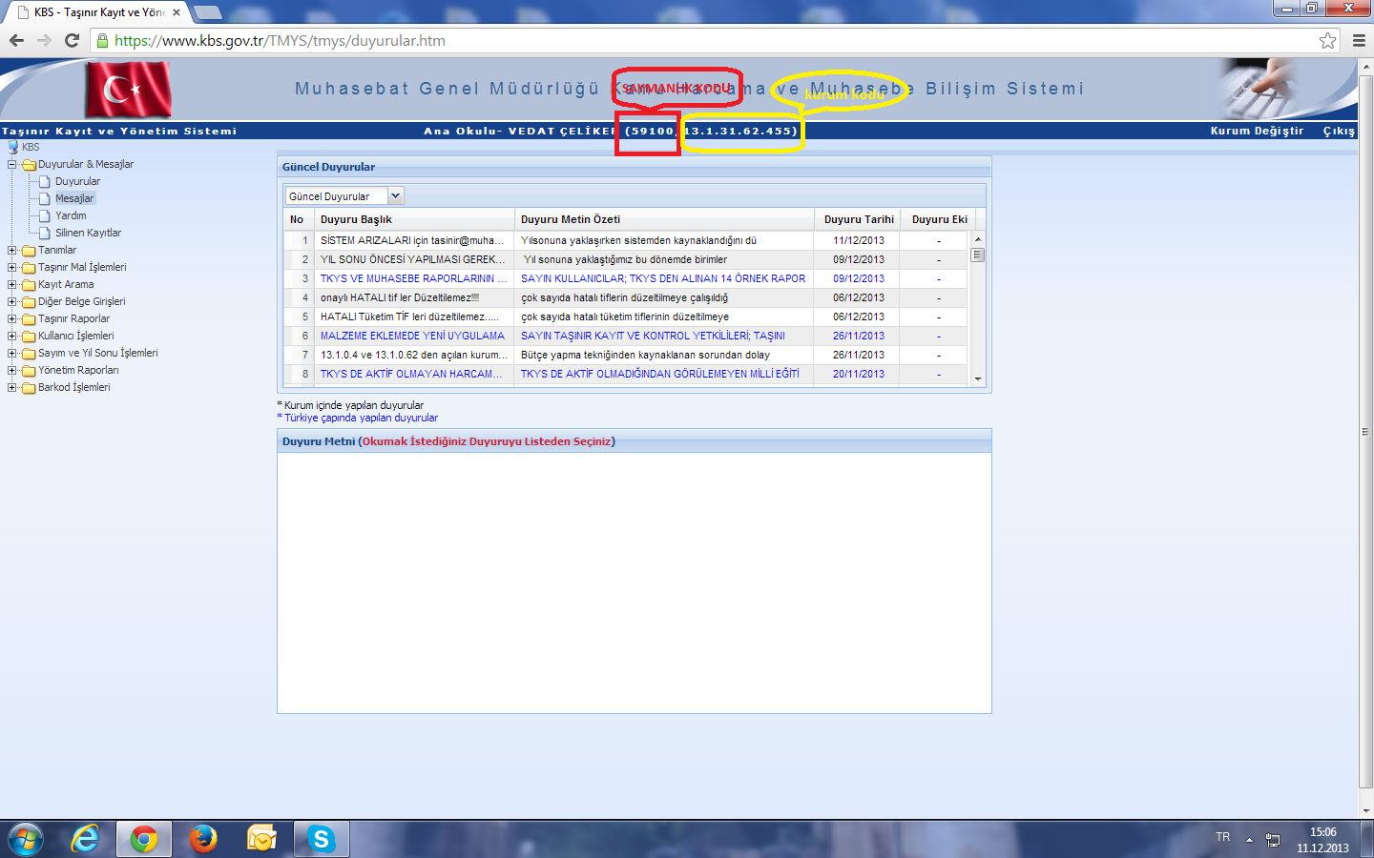

Slide 7
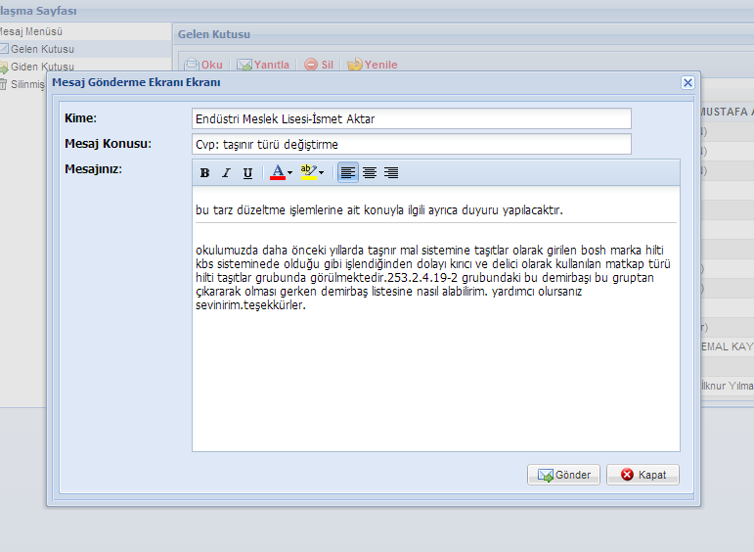

Slide 8
1- Miktarların hatalı girilmesi durumunda örneğin, okul sıralarının ya da bilgisayar sayılarının eksik veya fazla girilmesi durumunda;
a- "Sayım tutanağı oluştur" menüsüne gelip hatalı taşınırın olduğu ambar ve yıl olarak 2013 seçilip "otomatik tamamla" butonuna basınız.
b- Listeden hatalı taşınırın bulunduğu satırda "sayım ambar miktarı" sütununa gerçek rakamı giriniz. Bunun sonucunda zaten sistem kendisi son sütunlardaki "fazla ya da noksan miktar" sütunlarına atacaktır.
c- "kaydet" ve "sayım tutanağını sonlandır" butonlarına basılacak.
d- Eğer hatalı girdiğiniz miktarı arttırdıysanız sayım fazlası menüsüne girilecek, birim fiyatı yazılıp tifii oluşturulacaktır. Zaten tif onaylı olacağı için ayrıca herhangi bir işlem yapmaya gerek yoktur.
e- Hatalı girdiğiniz miktarı azalttıysanız "sayım noksanı" menüsüne giriniz ve klavuzda belirtildiği gibi hatalı girilen malzemenin sicil no su ve kayıttan düşme nedeni seçilerek kayıttan düşme teklif onay tutanağı -KDTO- oluşturulacak ve kayıttan düişme teklif onay tutanağı menüsünden onaylanacaktır ve ardından tifi oluşturulacaktır.

Slide 9
2- Fiyat ve özelliklerde hatalı girişlerin düzeltilmesi durumunda örneğin, bilgisayar markasının hatalı girilmesi ya da hatalı birim fiyatının - YTL- girilmesi durumunda;
a- "Sayım tutanağı oluştur" menüsüne gelip hatalı taşınırın olduğu ambar ve yıl 2013 olarak seçilip "otomatik tamamla" butonuna basınız.
b- Listeden hatalı taşınırın bulunduğu satırda "sayım ambar miktarı" sütununa mevcut taşınırlardan düzeltilecek hatalı taşınırların sayısını azaltarak işleyiniz. Örneğin, 10 tane markasız bilgisayardan 3 tanesine marka tanımlamak için "sayım ambar miktarı" sütununa 7 yazınız. görüleceği üzere sayım noksanı sütununa 3 rakamı yansıyacaktır.
c- Doğrusu girilecek malzemeler için ise önce sistemde mevcut malzemeler içerisinde bulunuyorsa seçilerek, bulunmuyorsa "yeni malzeme ekle" butonuyla doğru taşınır eklenecek ve karşısında bulunan "sayım ambar miktarı" sütununa düzeltilmek istenen miktar yazılacak. Örneğin burada 3 yazılacak. Sayım fazlası sütununa bu sayı otomatik yansıyacaktır.
d- Kaydet ve sayım tutanağı sonlandır butonlarına basınız.
e- Bundan sonra yukarıda bulunan -d- ve -e- maddelerindeki işlemleri yapınız.

Slide 10
DİKKAT EDİLMESİ GEREKEN HUSUSLAR:
1-Hata düzeltme işlemlerine başlanabilmesi için öncelikle harcama yetkilisinden "hesaplardaki miktar-tutar ve kod hatalarının" düzeltilmesine yönelik izin onayı alınacak ve işlemlere bu onaya dayanılarak başlanılacaktır.
2-Muhasebe kayıtları 2. düzeye kadar tutulduğu için daha ileri düzeylerde ve özellik girişlerindeki düzeltmelerde muhasebenizi bilgilendirmenize gerek yoktur. Örneğin 255-2-3-4-5 gibi bir kodda 255-2-3'e kadar doğru girildiyse daha sonraki kodlardaki yapılan düzeltmeleri muhasebenize bildirmeyiniz. Fakat ilk 2 kodda ve miktar-fiyatta düzeltme yaparsanız hesap denkliği için muhasebenizi bilgilendiriniz.
3-Hata düzeltme için kullanılacak olan "sayım noksanı" ve "sayım fazlası" ekranları HYS'de şu an için yer almamaktadır. Bu nedenle bahsi geçen işlemler saymanlıkça manuel yapılacaktır...

Slide 11
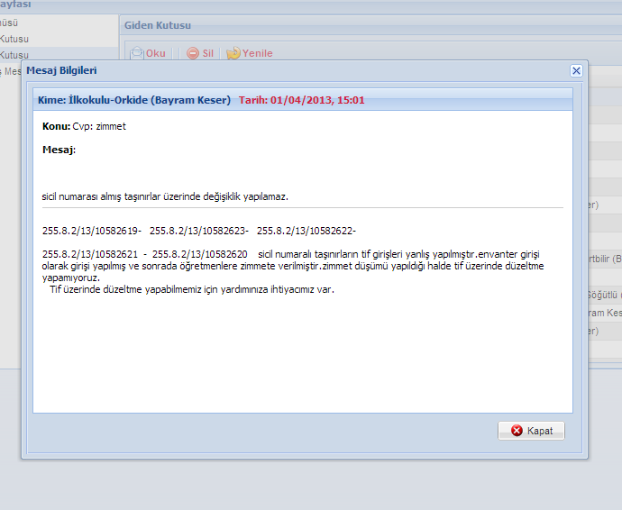

Slide 12
Teşekkür ederim….. Bayram KESER Mali Hizmetler Uzmanı

